Slide 1
МИНИСТЕРСТВО ОБРАЗОВАНИЯ МОСКОВСКОЙ ОБЛАСТИ
Государственное автономное общеобразовательное учреждение Московской области «Долгопрудненская гимназия»
(ГАОУ МО «Долгопрудненская гимназия»)
Индивидуальный проект
Тема: «Современный сленг в английских и американских песнях и его распространение в русскоязычной молодежной среде. Анализ творчества Дрейка.»
Выполнила обучающаяся 10 «А» класса
Евмененко София Александровна
Руководитель проекта: Календарева Татьяна Федоровна
г. Долгопрудный
2024 год

Slide 2
Цель исследования: изучить понятие «Сленг» и выявить наиболее часто употребляемые английские и американские сленговые выражения и слова в речи учащихся моей школы.
Задачи исследования:
Определить объем и содержание понятия «сленг».
Выявить наиболее употребляемые английские и американские сленговые выражения и слова в речи молодежи.
Доказать актуальность исследования с помощью опроса.
Анализ творчества исполнителя.

Slide 3
Гипотеза: следствием распространения современного сленга в англоязычных песнях в русскоязычной молодежной среде является влияние на лингвистическое поведение и восприятие языка
Методы исследования:
Анализ литературы и различных источников.
Опрос.
Обобщение.
Математический подсчет итогов.
Проведение практики
Формирование вывода
Создание продукта исследования

Slide 4
ОСНОВНАЯ ЧАСТЬ
Сленг - это вариант разговорной речи, не совпадающие с нормой литературного языка
Молодежный сленг - социальный диалект людей в возрасте 13 - 30 лет, возникший из противопоставления себя старшему поколению и официальной системе, и отличающийся разговорной, а иногда и грубо-фамильярной окраской.
Основные виды сленга:
﻿﻿молодежный
﻿﻿Профессиональный
﻿﻿компьютерный
﻿﻿уголовный
﻿﻿связанный с хобби

Slide 5
Особенности молодежного сленга:
Отличия молодежного сленга от сленгов других типов:
Во-первых, эти слова служат для общения людей одной возрастной категории.
﻿﻿Во-вторых, молодежный сленг позволяет молодым людям чувствовать себя членами некой замкнутой общности.
﻿﻿В-третьих, в числе этой лексики нередки и достаточно вульгарные слова.
Факторы развития молодежного сленга:
На развитие сленга влияют такие факторы как:
﻿﻿Развитие компьютерных технологий.
﻿﻿Современная музыкальная культура
﻿﻿Иностранные языки
﻿﻿Компьютерные игры, видео, мультфильмы

Slide 6
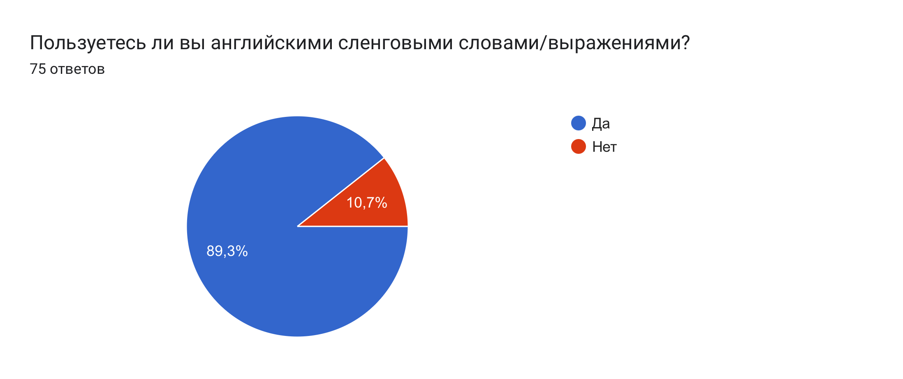
РЕЗУЛЬТАТЫ ОПРОСА
В опросе приняли участие ученики 9-11 классов ГАОУ МО «Долгопрудненская гимназия»

Slide 7
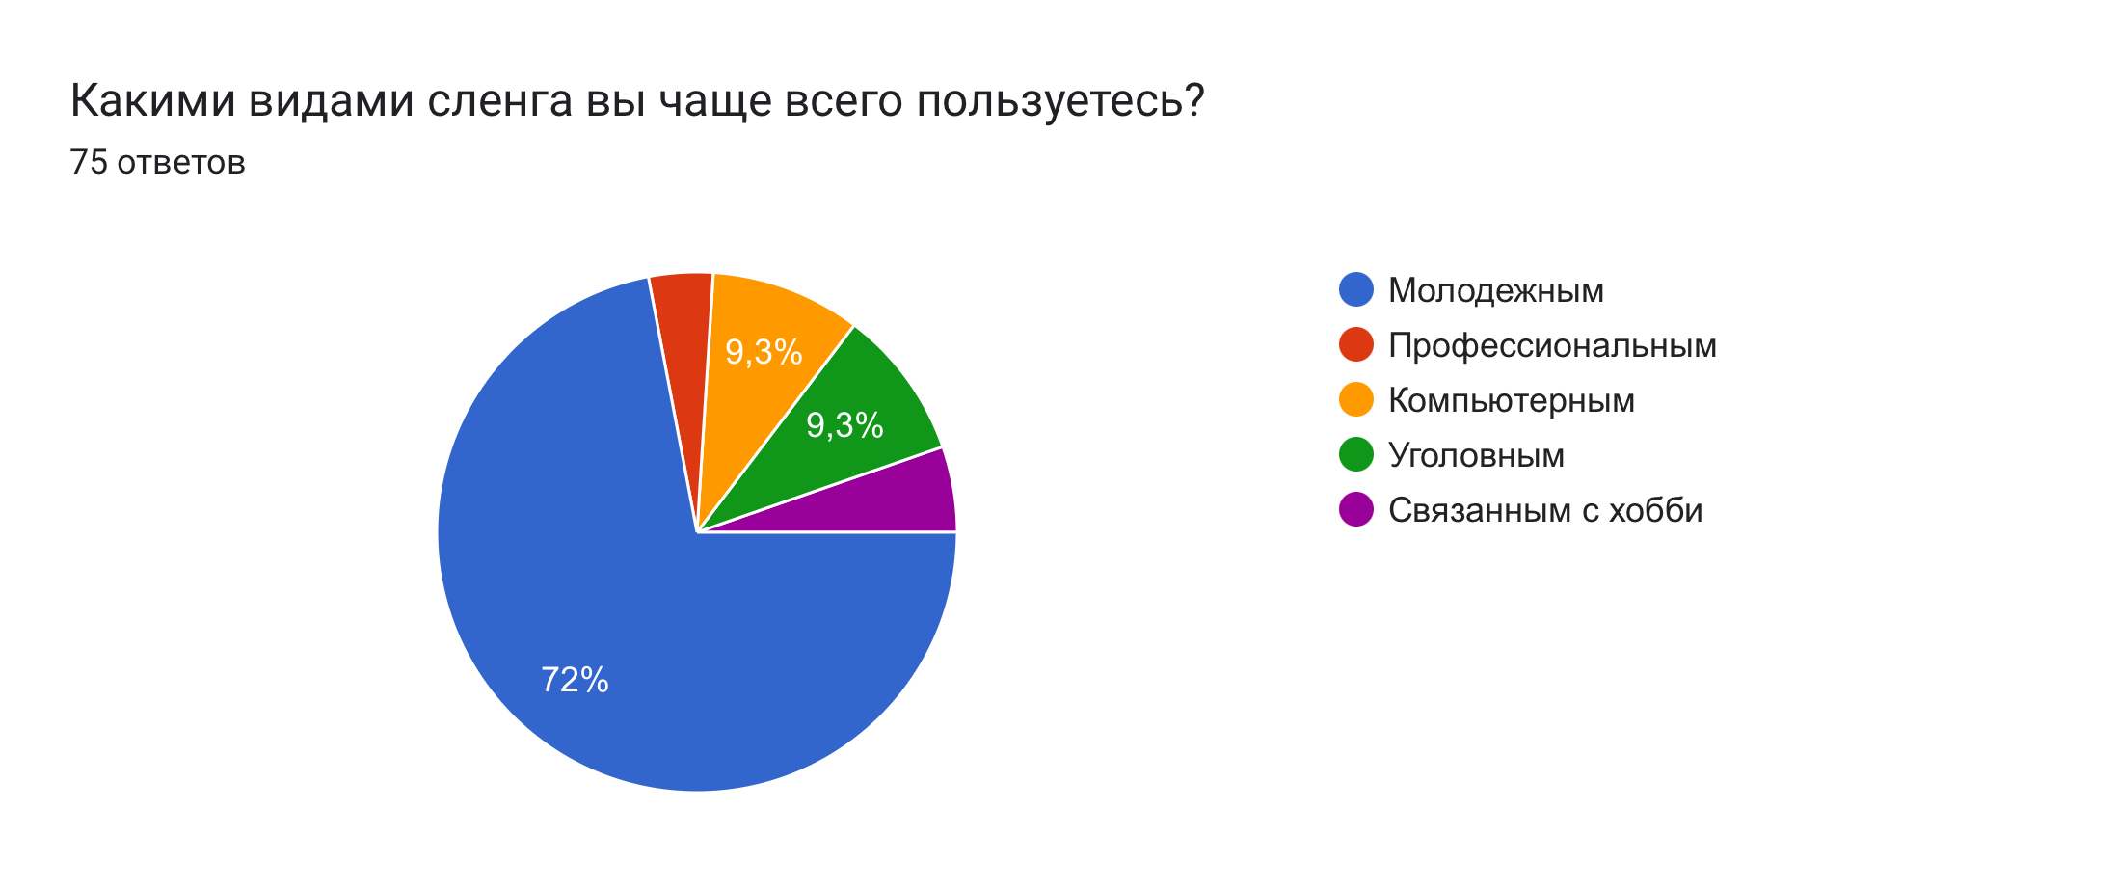
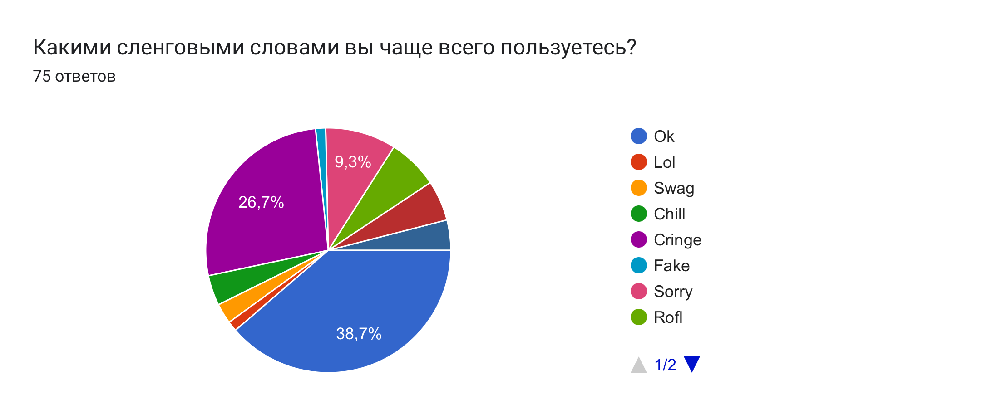

Slide 8
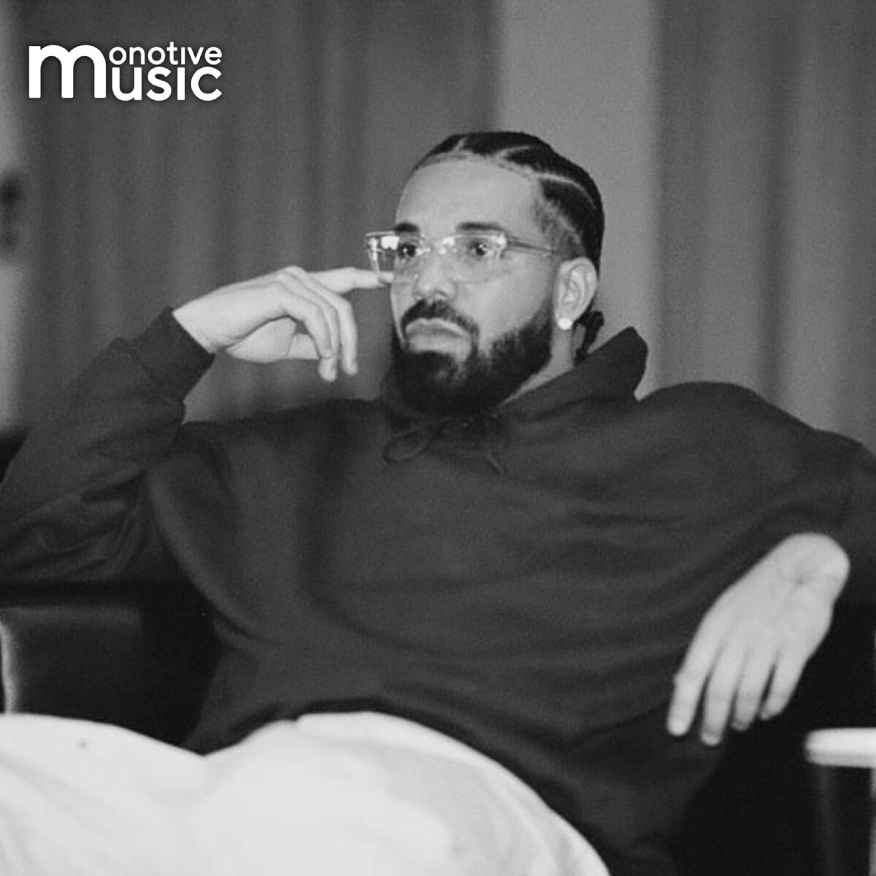
Обри Дрейк Грэм, более известный как просто Дрейк – один из самых успешных рэперов современности. Автор восьми студийных альбомов, обладатель пяти престижных премий Грэмми

Slide 9
ЗАКЛЮЧЕНИЕ:
Таким образом, проанализировав вышеперечисленные песни и рассмотрев сленг как стилистический прием , я пришла к выводу , что молодежный сленг стал неотъемлемой частью жизни носителей и изучающих английского языка. Важно отметить , что в связи с развитием компьютерных технологий и социальных сетей понятие сленга занимает особое место в лингвистике и в жизни молодежи, благодаря чему появляется большое количество сленговых выражений , что позволяет изучать разные виды сленга и погружаться в современный иностранный язык через музыку , ток-шоу и другие средства информации.

Slide 10
БЛАГОДАРЮ ЗА ВНИМАНИЕ!

